Slide 1
CZWARTKOWE
WIECZORY
Z BIBLIĄ
Ewangelia według św. Jana
Konferencja 23

Slide 2
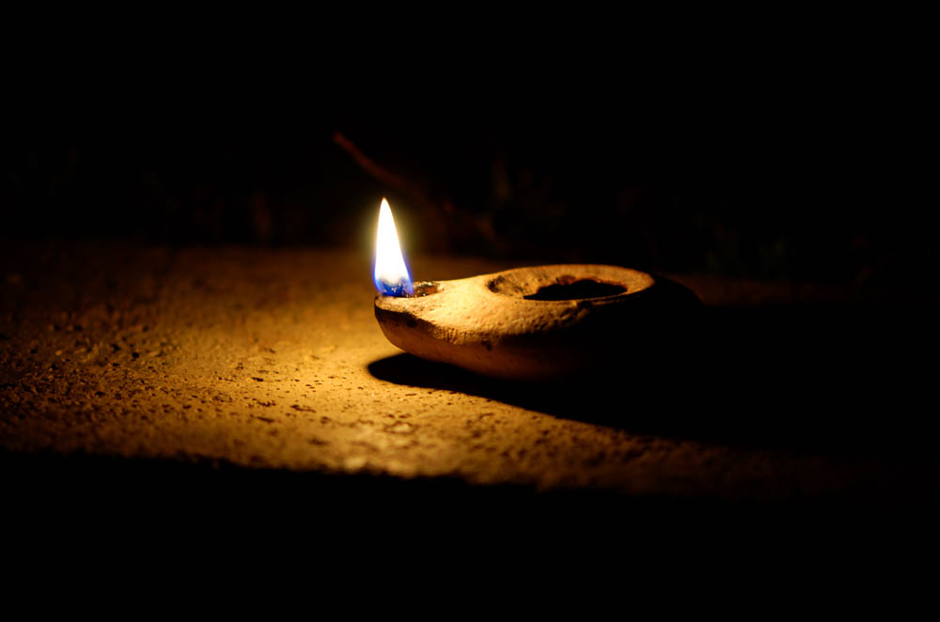
APOLOGIA JEZUSA (J 5,19-30)
TOŻSAMOŚĆ JEZUSA Z OJCEM
Syn nie mógłby niczego czynić sam od siebie, gdyby nie widział Ojca czyniącego. Albowiem to samo, co On czyni, podobnie i Syn czyni. Ojciec bowiem miłuje Syna i ukazuje Mu to wszystko, co On sam czyni.

Slide 3
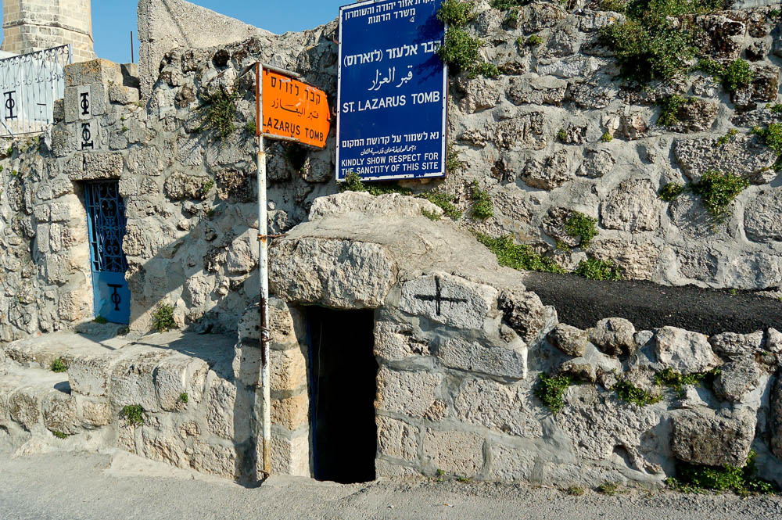
APOLOGIA JEZUSA (J 5,19-30)
Albowiem jak Ojciec wskrzesza umarłych i ożywia, tak również i Syn ożywia tych, których chce.
ZAPOWIEDŹ WSKRZESZEŃIA ŁAZARZA
I ZMARTWYCHWSTANIA

Slide 4
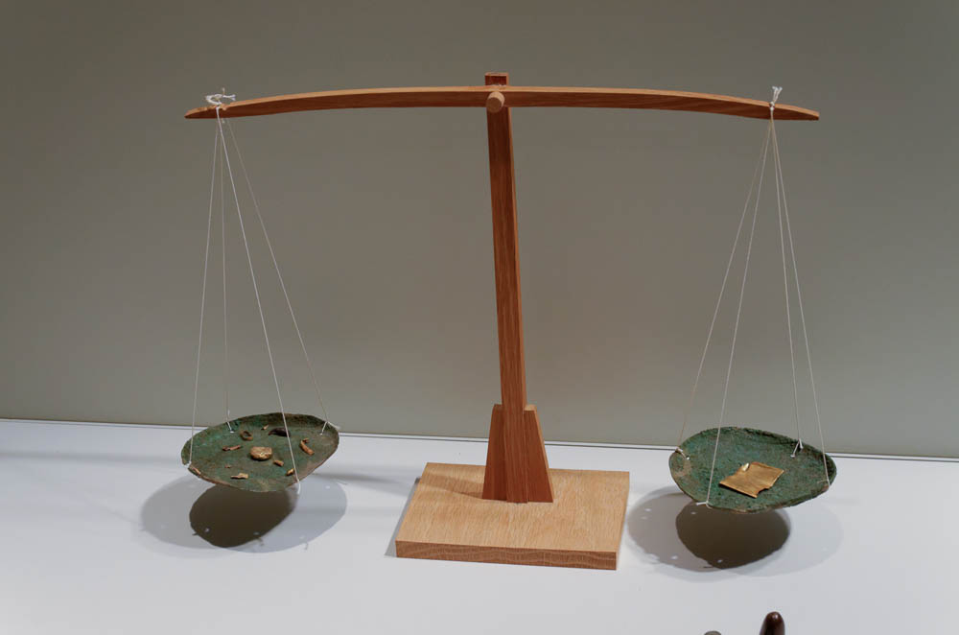
APOLOGIA JEZUSA (J 5,19-30)
Ojciec bowiem nie sądzi nikogo, lecz cały sąd przekazał Synowi.
HIPOTEZA OSTATECZNEJ DECYZJI
HIPOTEZA WYBORU PODSTAWOWEGO
HIPOTEZA ZBAWIENIA ZASTĘPCZEGO
KWESTIA APOKATASTAZY

Slide 5
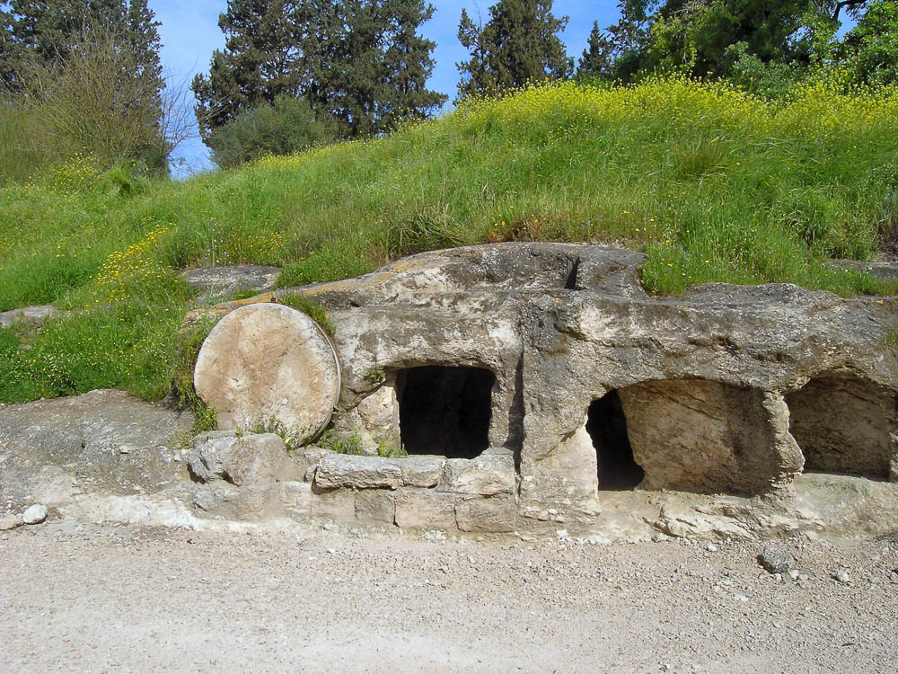
APOLOGIA JEZUSA (J 5,19-30)
Zaprawdę, zaprawdę, powiadam wam, że nadchodzi godzina, nawet już jest, kiedy to umarli usłyszą głos Syna Bożego, i ci, którzy usłyszą, żyć będą.

Slide 6
APOLOGIA JEZUSA (J 5,19-30)
ZMARLI FIZYCZNIE
„poszedł ogłosić [zbawienie] nawet duchom zamkniętym w więzieniu” (1P 3,19)
„nawet umarłym głoszono Ewangelię” (1P 4,6)
„jak Jonasz był trzy dni i trzy noce we wnętrznościach wielkiej ryby, tak Syn Człowieczy będzie trzy dni i trzy noce w łonie ziemi” (Mt 12,40)
„Nie mów w sercu swoim: Któż zdoła wstąpić do nieba? - oczywiście po to, by Chrystusa stamtąd sprowadzić na ziemię, albo: Któż zstąpi do Otchłani? - oczywiście po to, by Chrystusa wyprowadzić spośród umarłych” (Rz 10,6-7)
„Sam bowiem Pan zstąpi z nieba na hasło i na głos archanioła, i na dźwięk trąby Bożej, a zmarli w Chrystusie powstaną pierwsi” (1Tes 4,16)s 4,16)

Slide 7
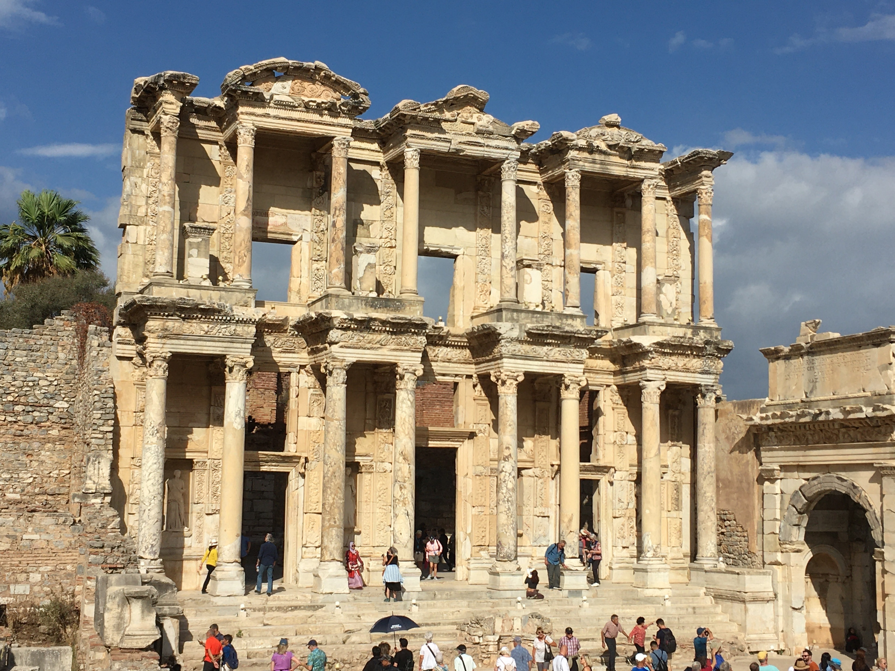
APOLOGIA JEZUSA (J 5,19-30)
ZMARLI DUCHOWO
„A Bóg, będąc bogaty w miłosierdzie, przez wielką swą miłość, jaką nas umiłował, i to nas, umarłych na skutek występków, razem z Chrystusem przywrócił do życia. Łaską bowiem jesteście zbawieni. Razem też wskrzesił i razem posadził na wyżynach niebieskich - w Chrystusie Jezusie (Ef 2,4-6)
nowe słuchanie Słowa – liturgia słowa Bożego

Slide 8
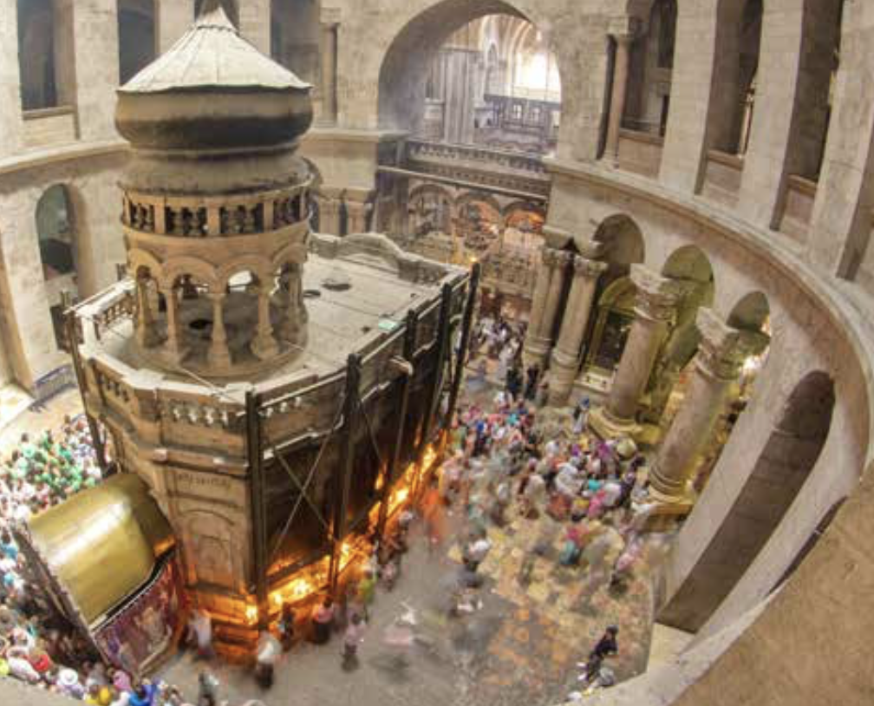
APOLOGIA JEZUSA (J 5,19-30)
ROZWÓJ IDEI ŻYCIA WIECZNEGO
Ci, którzy pełnili dobre czyny, pójdą na zmartwychwstanie życia; ci, którzy pełnili złe czyny - na zmartwychwstanie potępienia.

Slide 9
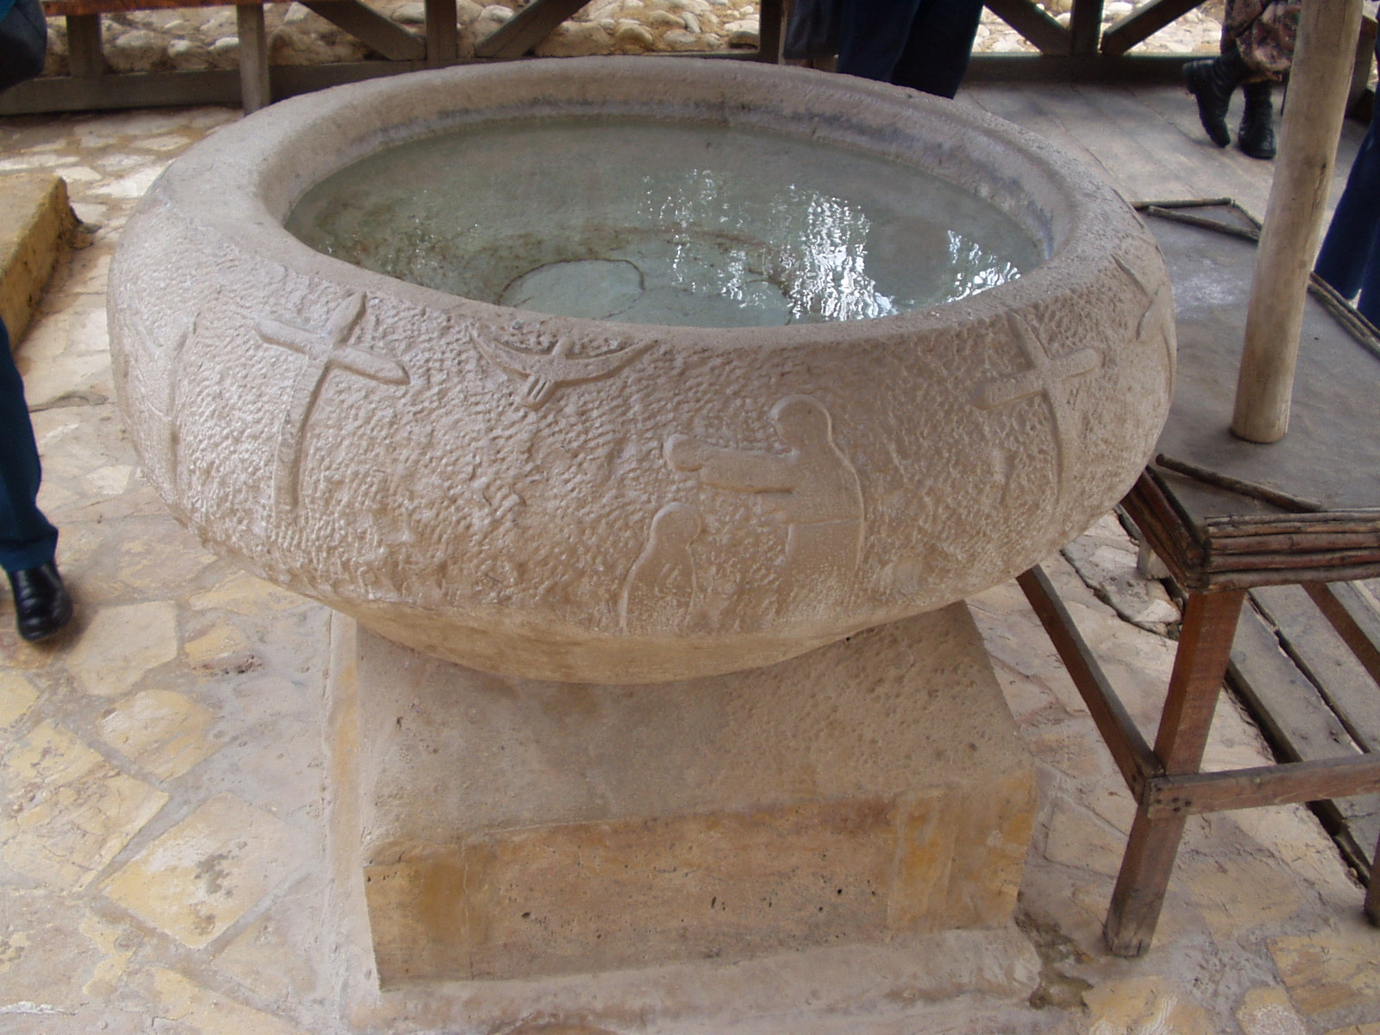
APOLOGIA JEZUSA (J 5,31-37)
„Wysłaliście poselstwo do Jana i on dał świadectwo prawdzie”
Proroctwo Malachiasza
obecny przy chrzcie, nieobecny przy śmierci Jezusa
wątpliwości co do mesjańskiego posłannictwa Jezusa
uczniowie Jana w Efezie

Slide 10
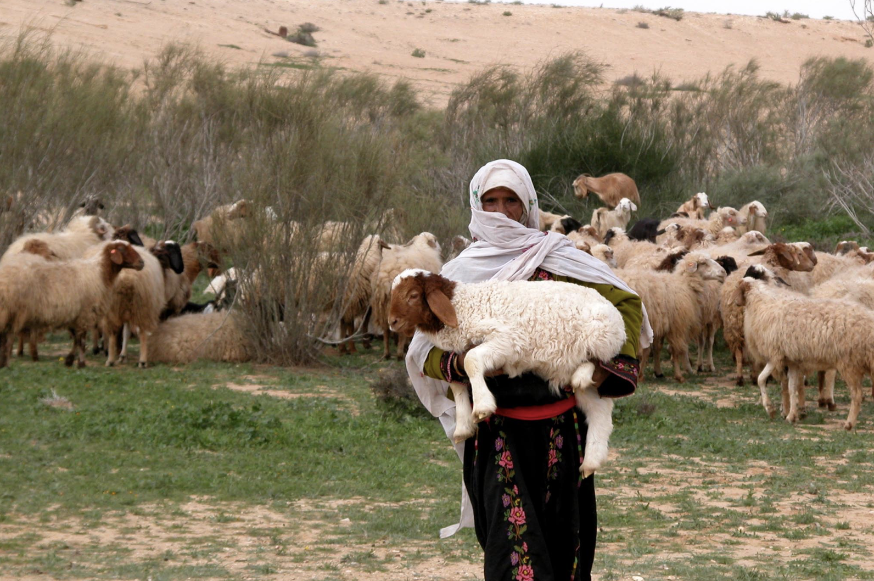
APOLOGIA JEZUSA (J 5,31-37)
„Waszym oskarżycielem jest Mojżesz, w którym wy pokładacie nadzieję”
prorok jak Mojżesz
exodus i Pascha
Dekalog
znaczenie Tory

